Slide 1
ZGK les 4 Coördineren en afstemmen van de zorg in de branches

Slide 2
Inhoud
Coördineren van zorg
Probleem formuleren via de PES
Doelen formuleren
SMART
Witte loper

Slide 3
Coördineren van zorg
Spin in het web
Om zorg goed te kunnen coördineren moet je oa. goede doelen geformuleerd hebben of informatie aanleveren aan de mensen die de doelen formuleren.

Slide 4
PES
P wat is het probleem? E oorzaak waar wordt het door veroorzaakt S symptomen signalen wat zie je aan de zorgvrager.

Slide 5
Doelen formuleren
Een doel is een gewenste situatie, iets dat je wilt bereiken. Een doel moet altijd positief geformuleerd zijn

Slide 6
Doelen formuleren
Goed doel Dit jaar wil ik al mijn toetsen halen van de vz opleiding.
Slecht doel Ik wil een leuke baan

Slide 7
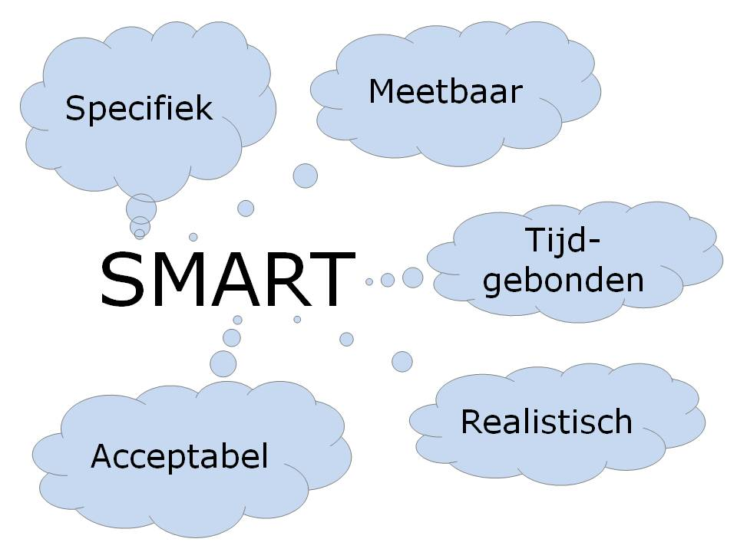
SMART
Doelstellingen worden vaak te vaag en vrijblijvend geformuleerd als wensen of goede voornemens. Om zo veel mogelijk uit de zorg te halen die je geeft moet je SMART doelen stellen. SMART staat voor:
Specifiek
Meetbaar
Acceptabel
Realistisch
Tijdgebonden

Slide 8
Specifiek
Wat willen we bereiken?
Wie zijn erbij betrokken?
Wanneer gebeurt het?
Waarom willen we dit doel bereiken?

Slide 9
Meetbaar
Hoe kunnen we dat meten?

Slide 10
Acceptabel
Is het redelijk
Is het aanvaardbaar voor de zorgvrager en de zorgverlener

Slide 11
Realistisch
Een realistische doelstelling moet rekening houden met de praktijk.
Is het doel haalbaar?

Slide 12
Tijdgebonden
Wanneer beginnen we met de activiteiten? Wanneer zijn we klaar? Wanneer is het doel bereikt? Wanneer gaan we evalueren?

Slide 13
Voorbeelden smart doelen
‘De cliënt loopt over een maand beter”
De cliënt loopt over een maand zonder hulpmiddelen
Mevrouw drinkt voldoende per dag
Mevrouw drinkt elke dag een liter en dit wordt bijgehouden op de vochtbalans
Meneer Kremer kan zich binnen een maand weer verplaatsten in zijn kamer.
Meneer Kremer kan weer lopen

Slide 14
Witte loper
Uitdelen en bespreken

Slide 15
Opdracht
Maak groepjes van 2 personen:
Schrijf een casus over een zorgvrager/client uit de branche waar jij voor hebt gekozen. Gebruik hierbij de 4 levensdomeinen van Gorden. ( NELO -> opleidingsinfo ruimte-> formulieren -> zgk _> annamnese levensdomeinen)
Zorg dat er voldoende info instaat om ook zorgdoelen te kunnen formuleren.
Les 5 uitwerken witte loper aan de hand van de zelf geschreven casus. Aan het eind van les 5 inleveren in NELO bij diversen in je eigen groepswerkruimte in NELO.

